Slide 1


Slide 2
LA RENAISSANCE DE
L’OPE-PB

Slide 3
SOMMAIRE
L’Œuvre de Père BOHNEN
L’école centrale de l’OPE-PB avant le 12 janvier 2010
Le tremblement de terre du 12 janvier 2010
Où reconstruire ?
Le temps des préfabriqués
Merci, chers bienfaiteurs
Le premier bâtiment de classe
Le 21 décembre 2012
L’inauguration du 22 décembre 2012
La rentrée du 7 janvier 2013

Slide 4
L’Œuvre de
Père BOHNEN…

Slide 5
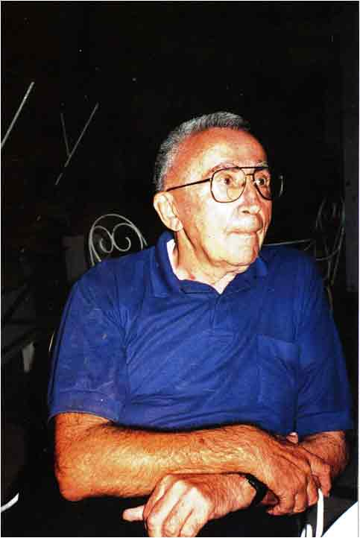
Père Bohnen
fondateur
de
l'œuvre
1955 …
…1995
40 années de travail en Haïti …

Slide 6
OBJECTIFS
Elever l ’enfant à la dignité de l ’homme:
En lui donnant une formation intellectuelle, civique et spirituelle.
Pour le rendre capable de transformer sa vie, son milieu et devenir un citoyen honnête et utile à son pays.

Slide 7
MOYENS
2 PROGRAMMES DE BASE :
L’éducation
La nutrition
un petit déjeuner : * 250 g de lait sucré
* 45 g de pain

Slide 8
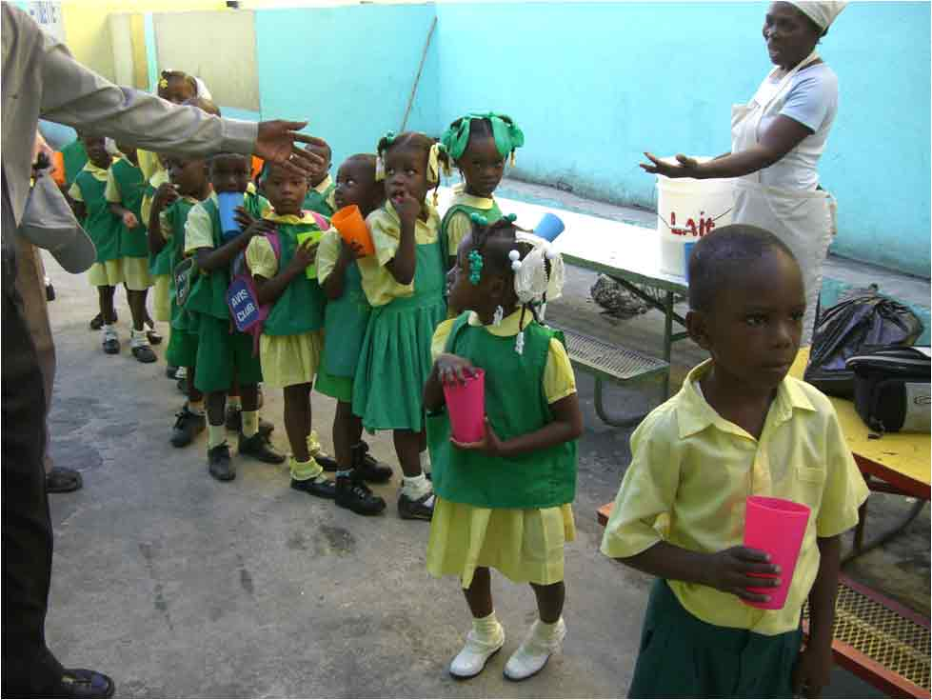

Slide 9
MOYENS
2 PROGRAMMES DE BASE :
L’éducation
La nutrition
un petit déjeuner : * 250 g de lait sucré
un repas chaud le midi : * 150 g de riz
* 50 g de haricots
* 20 g d ’huile
Soit 1300 kilocalories / jour.
Ration alimentaire qui reste inférieure aux besoins journaliers mais qui résoud le problème de la faim.

Slide 10
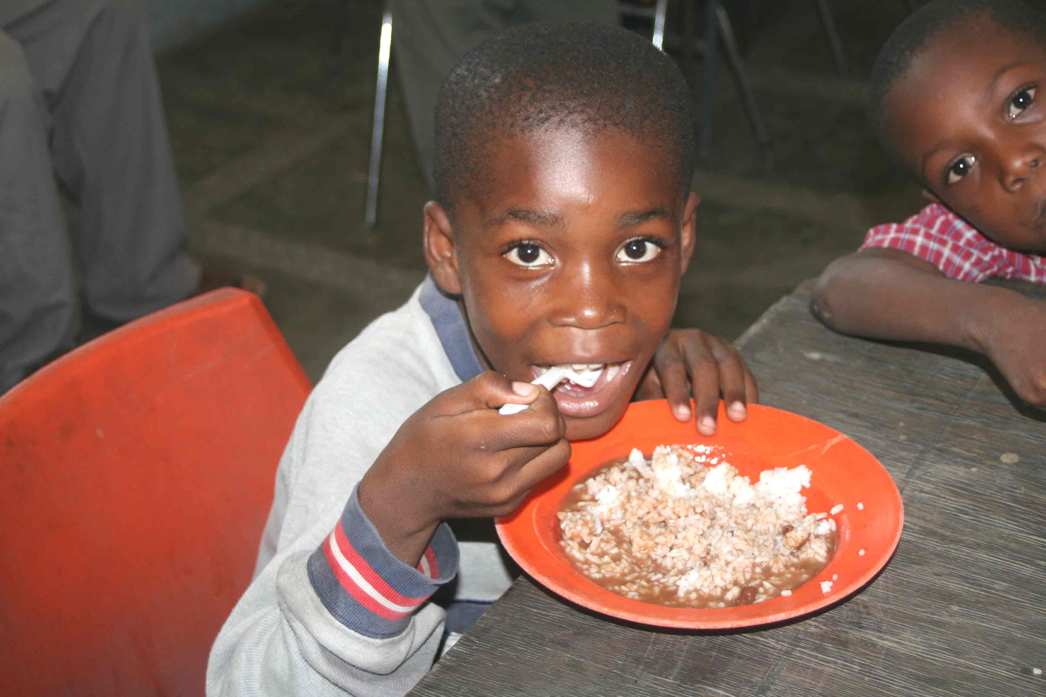
Aujourd’hui: Riz + maïs + sauce aux pois.
Demain: Maïs + riz + sauce aux pois!

Slide 11
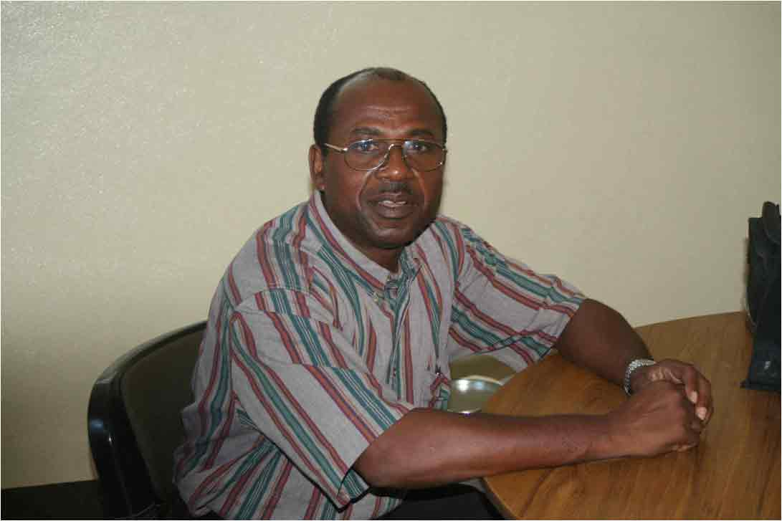
Père ZUCCHI OLIBRICE successeur de Père BOHNEN

Slide 12
L’école centrale de l’OPE-PB avant le
12 janvier 2010

Slide 13
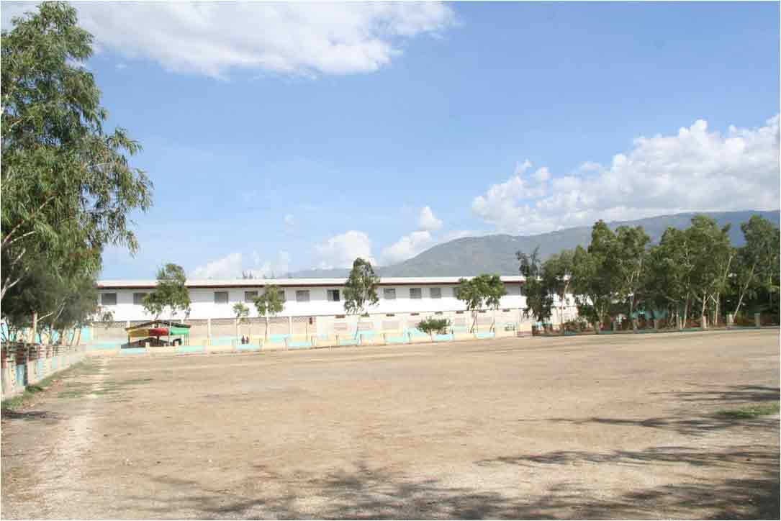

Slide 14
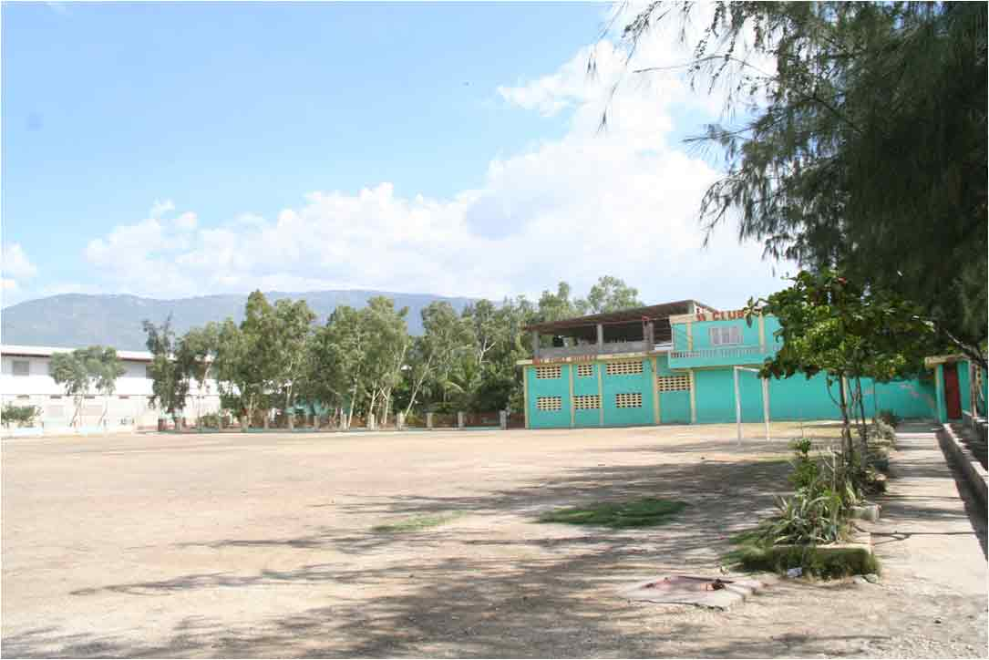

Slide 15
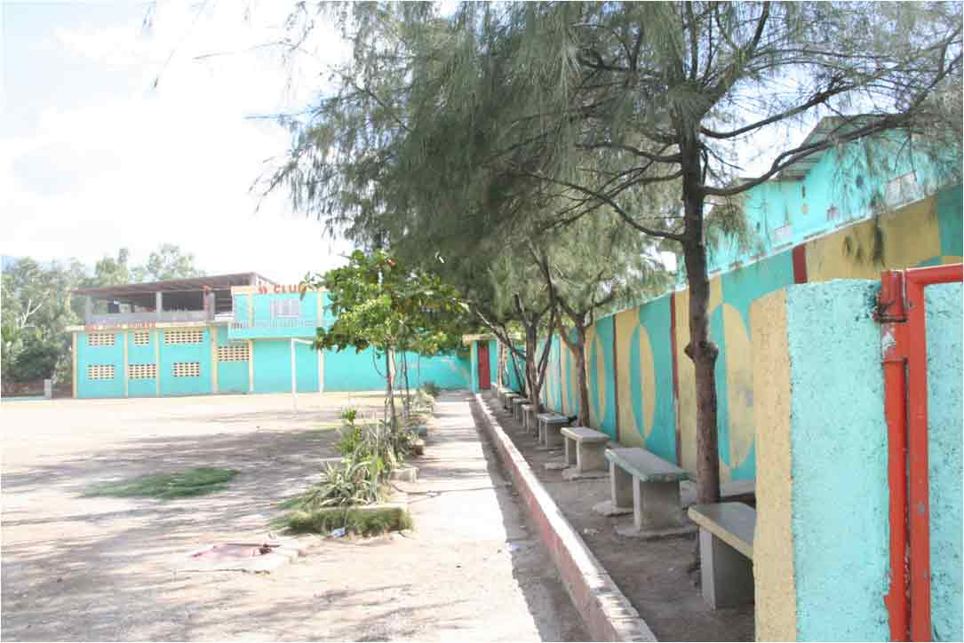

Slide 16
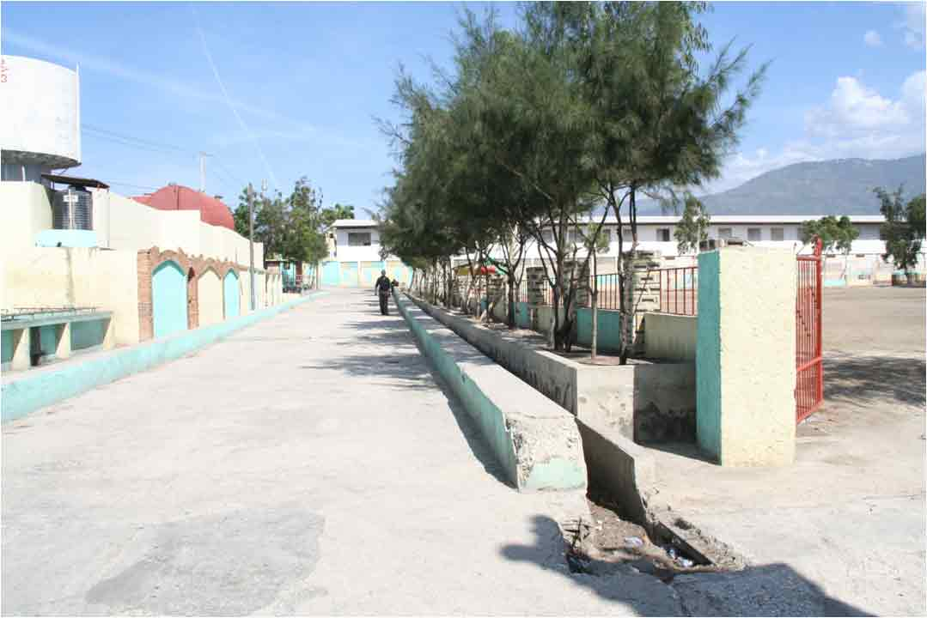

Slide 17
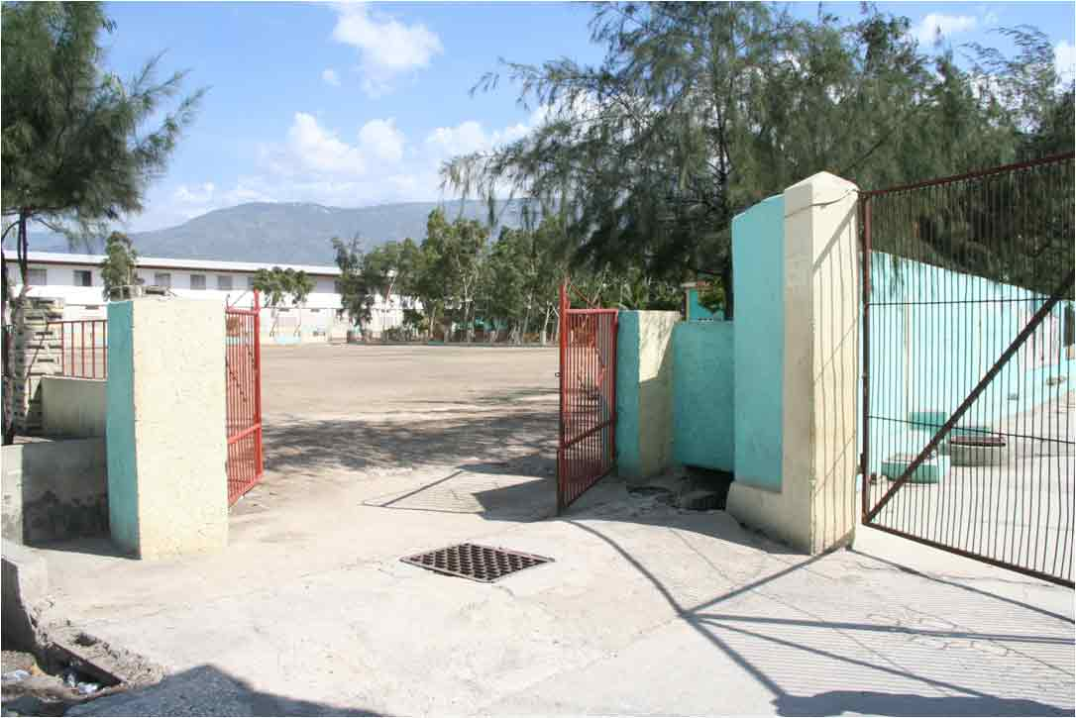

Slide 18
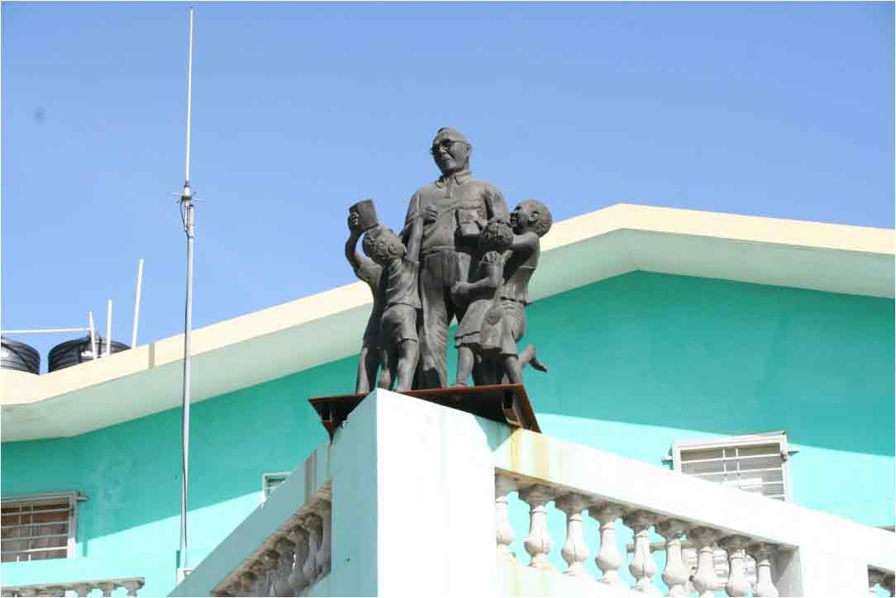

Slide 19
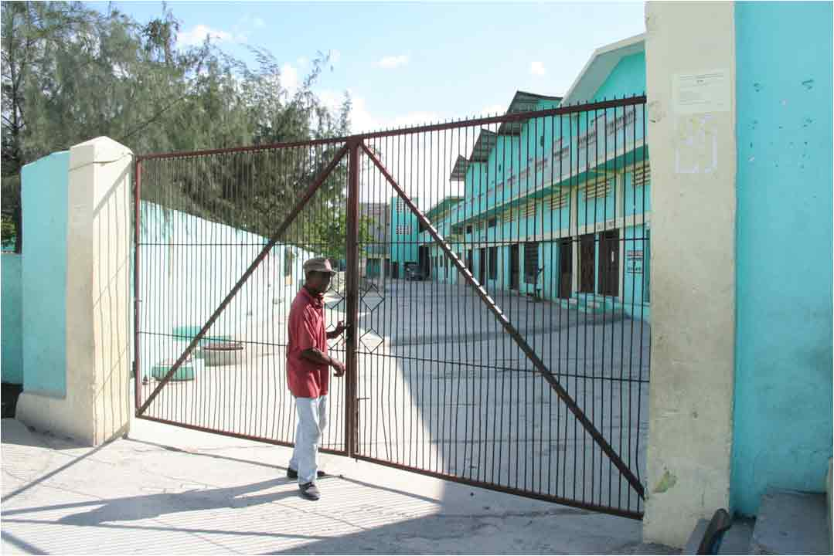

Slide 20
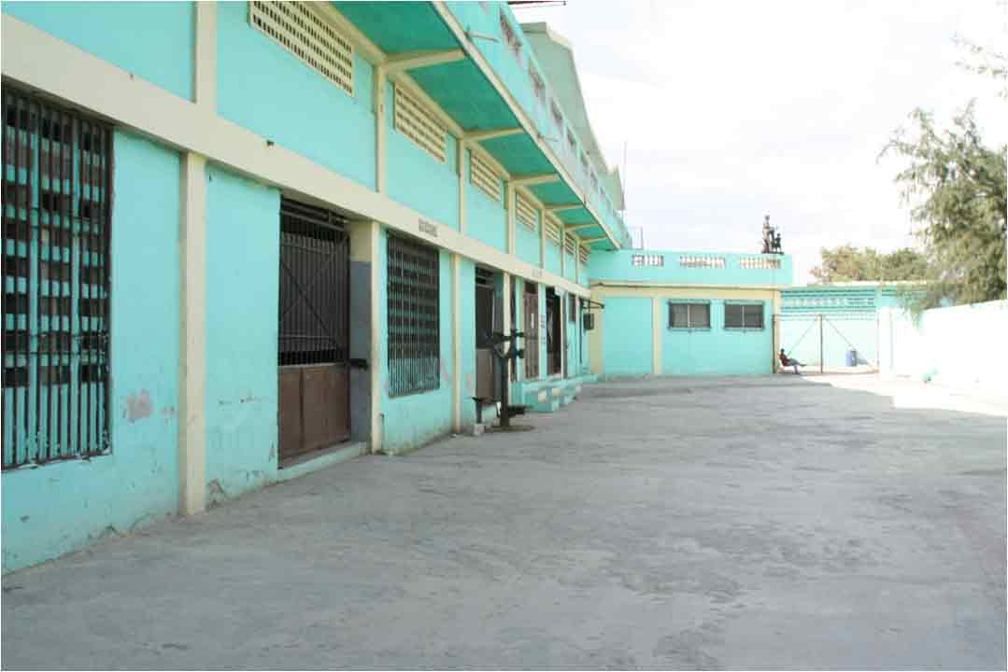

Slide 21
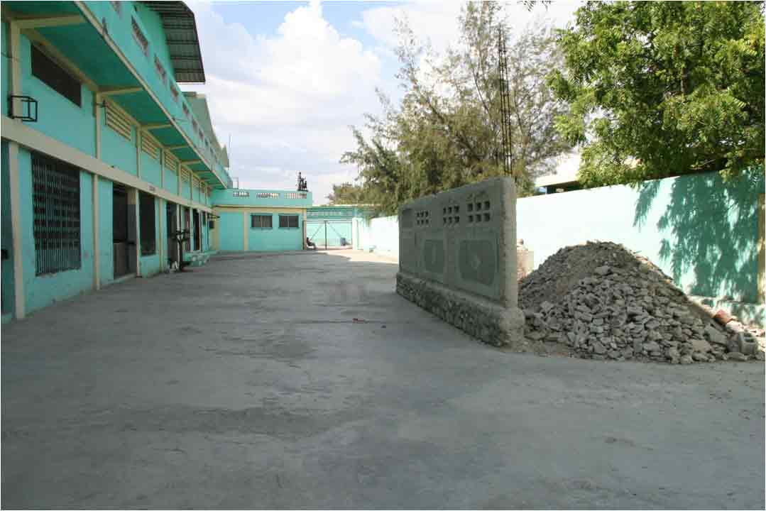

Slide 22
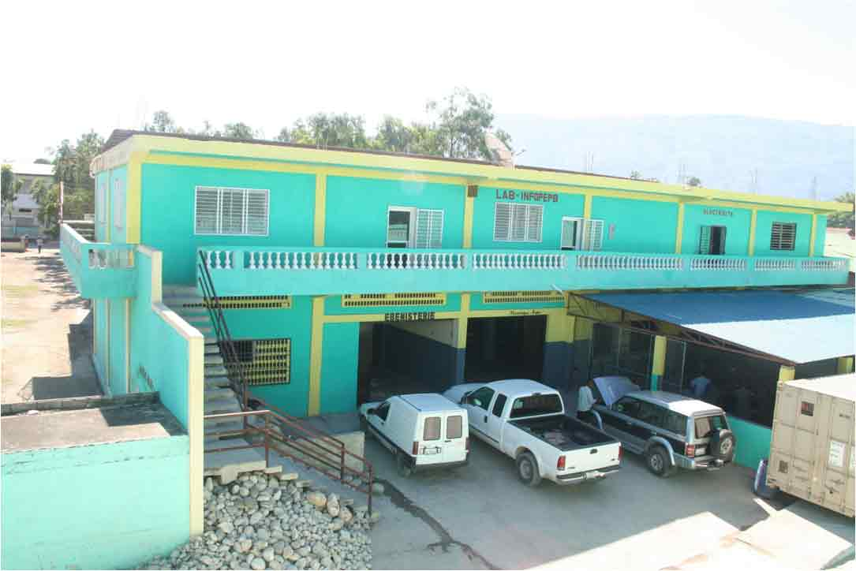

Slide 23
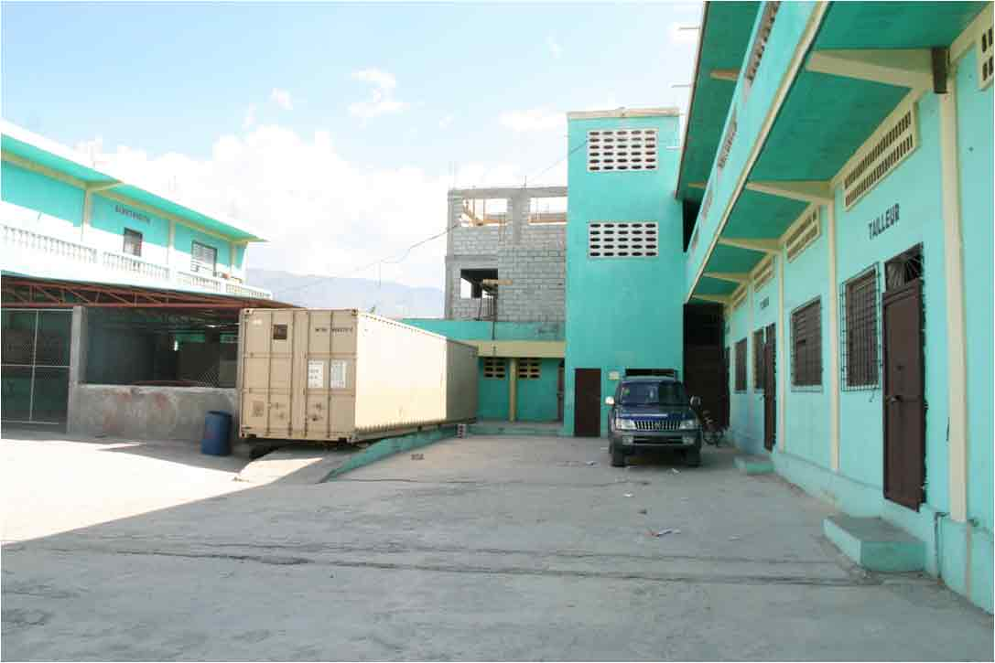

Slide 24
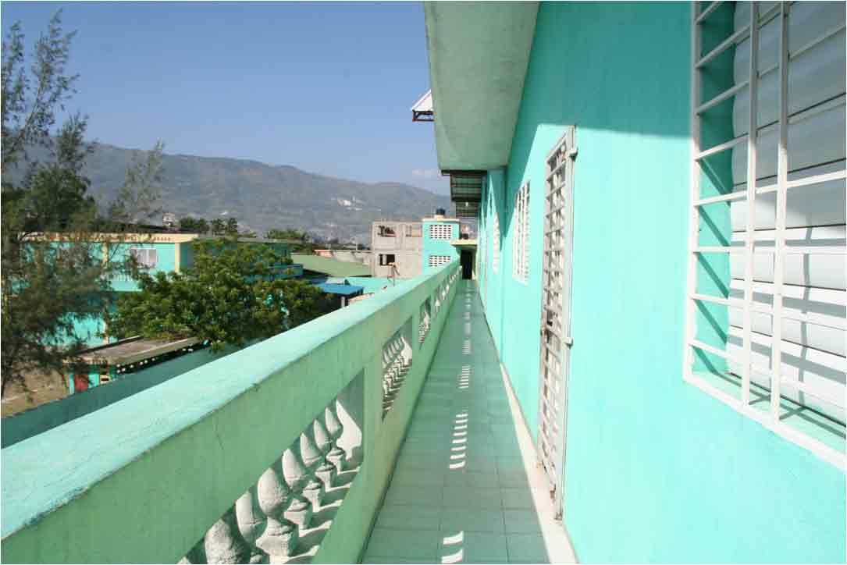

Slide 25
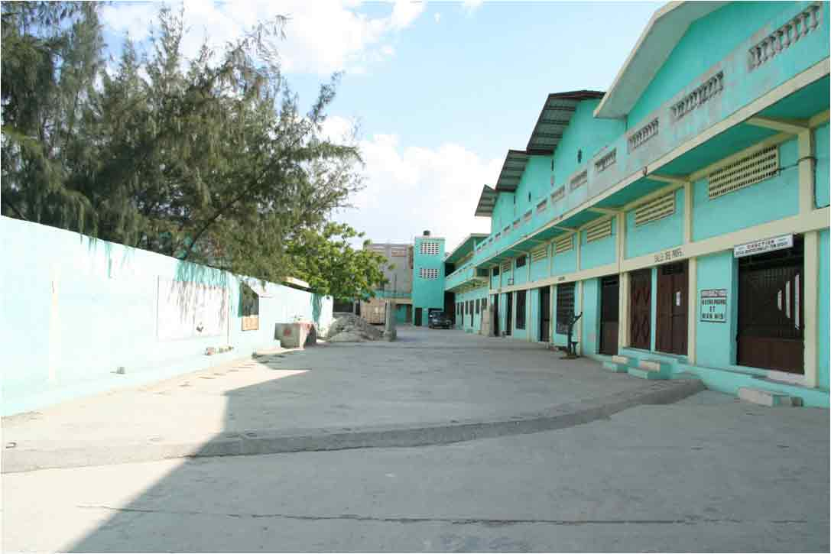

Slide 26
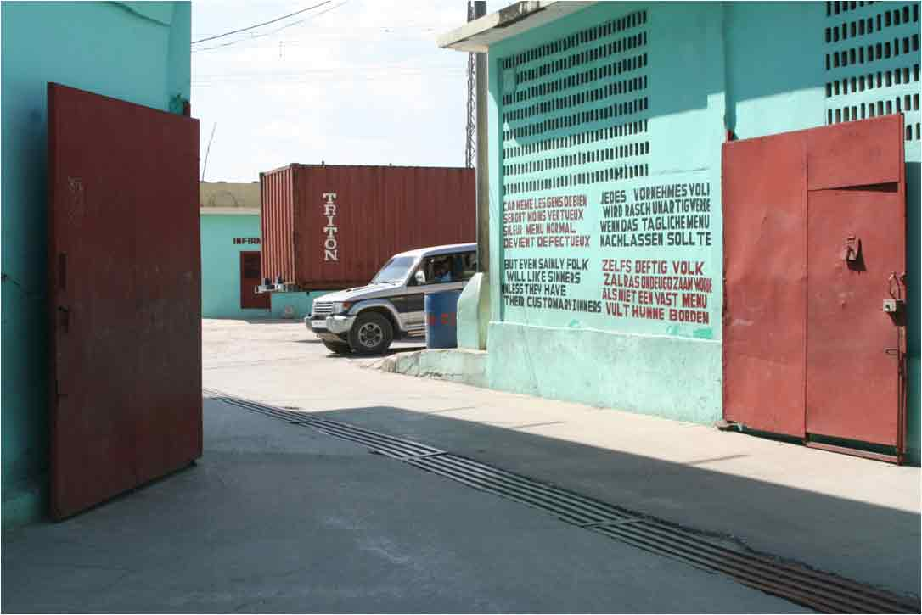

Slide 27
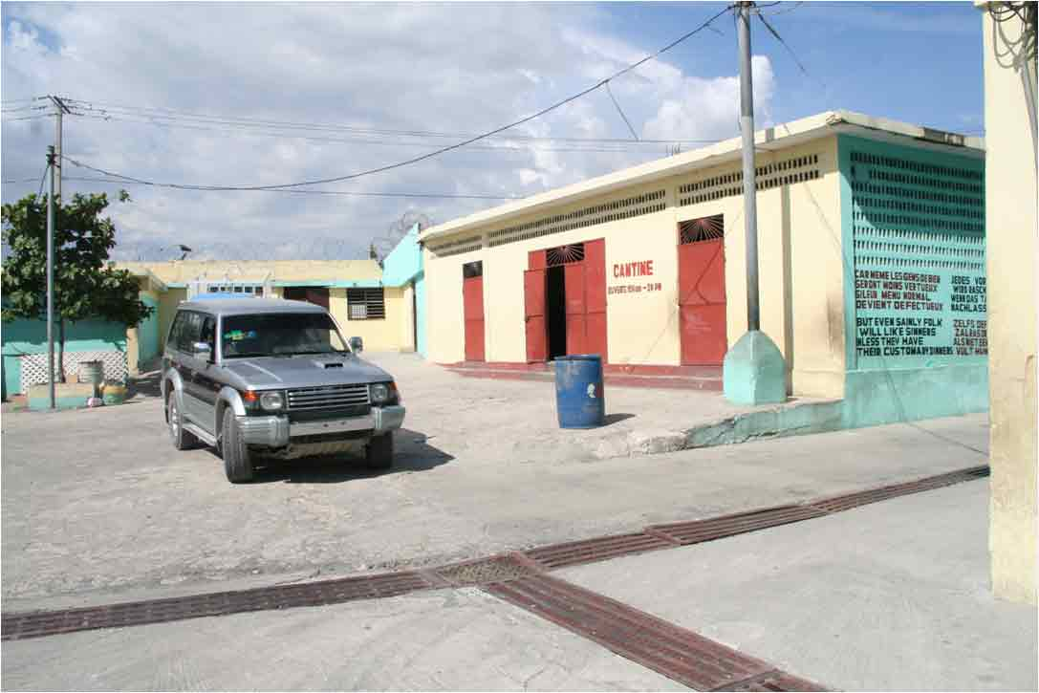

Slide 28
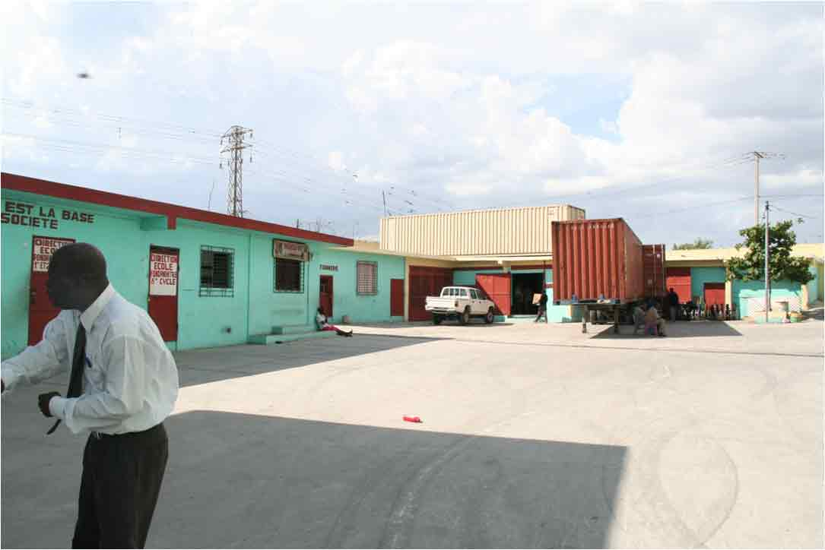

Slide 29
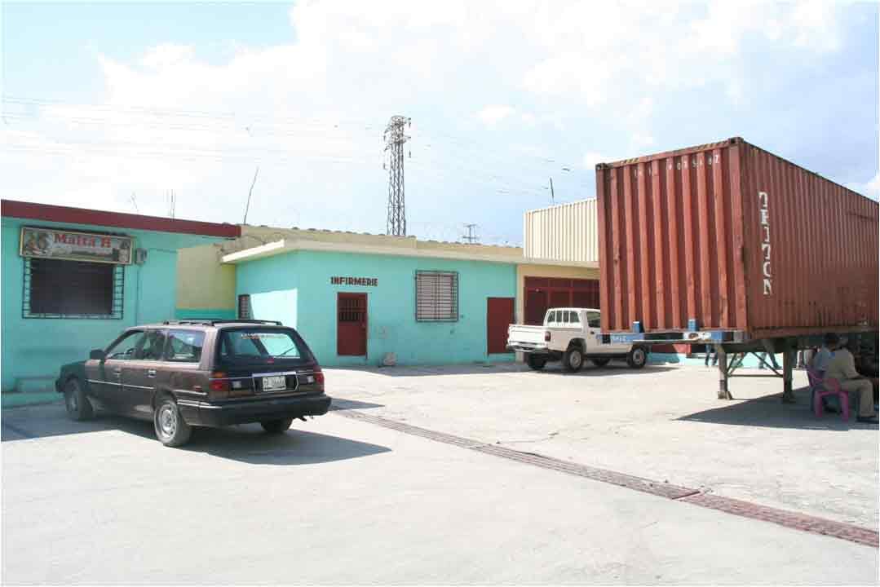

Slide 30
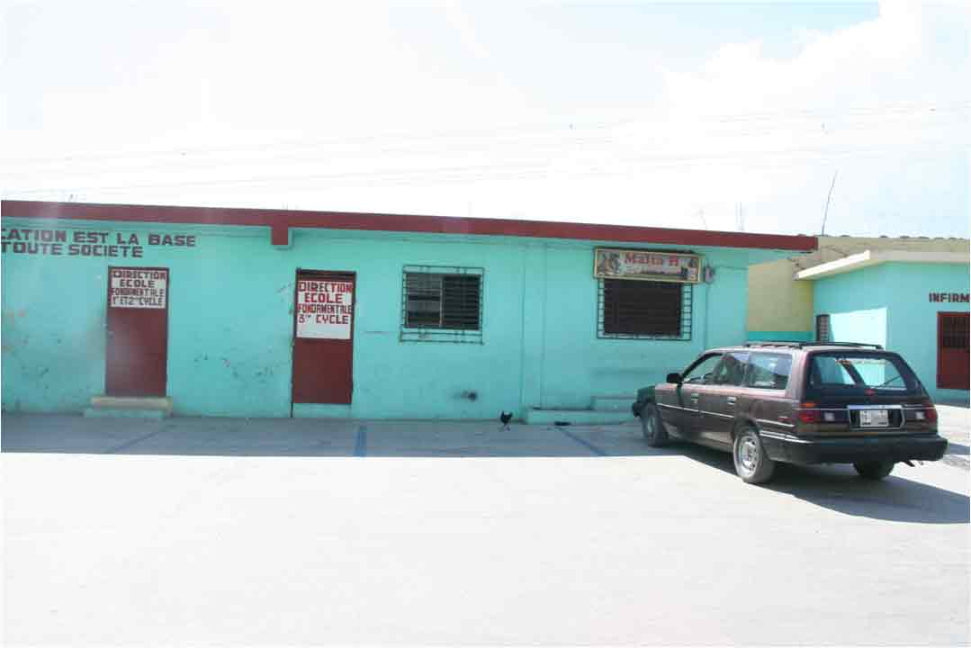

Slide 31
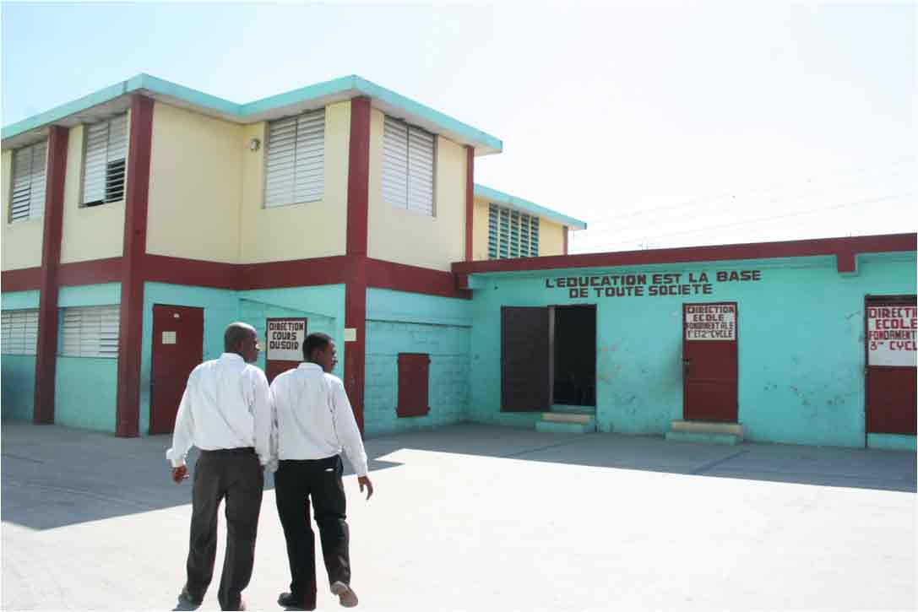

Slide 32
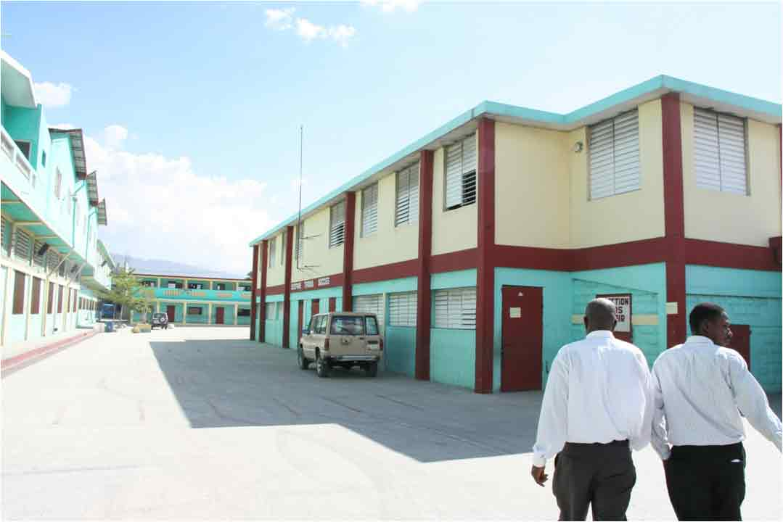

Slide 33
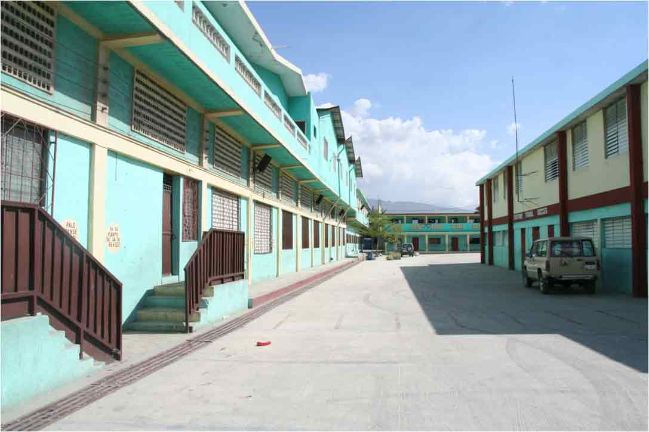

Slide 34
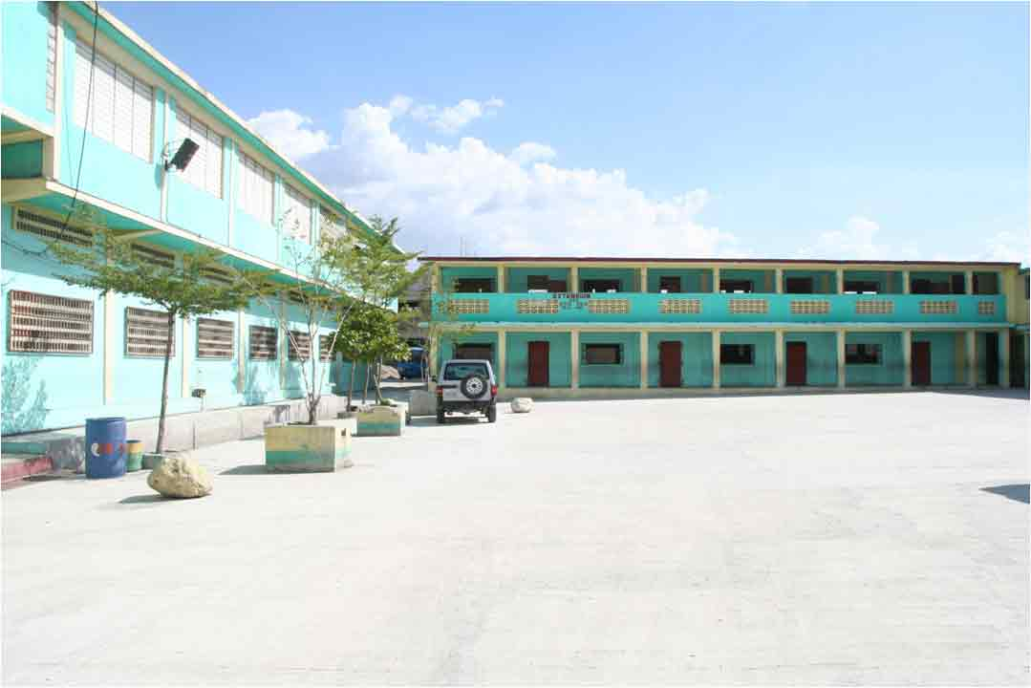

Slide 35
Juillet 2009

Slide 36
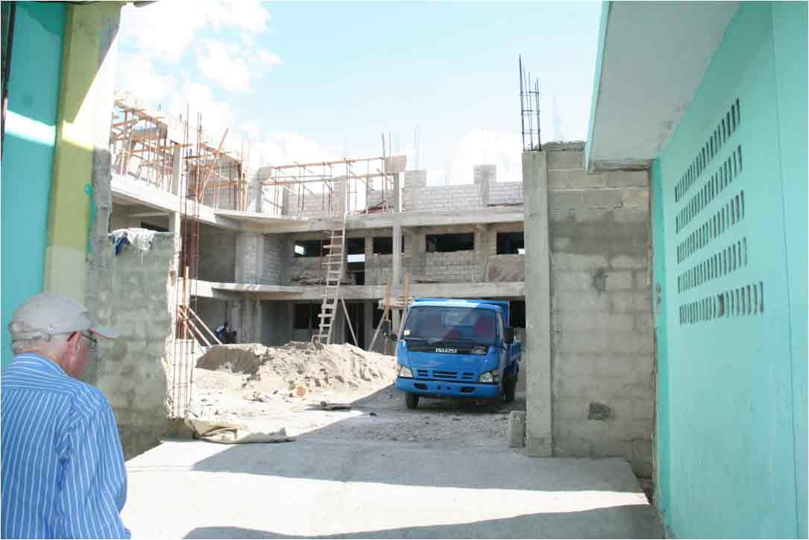

Slide 37
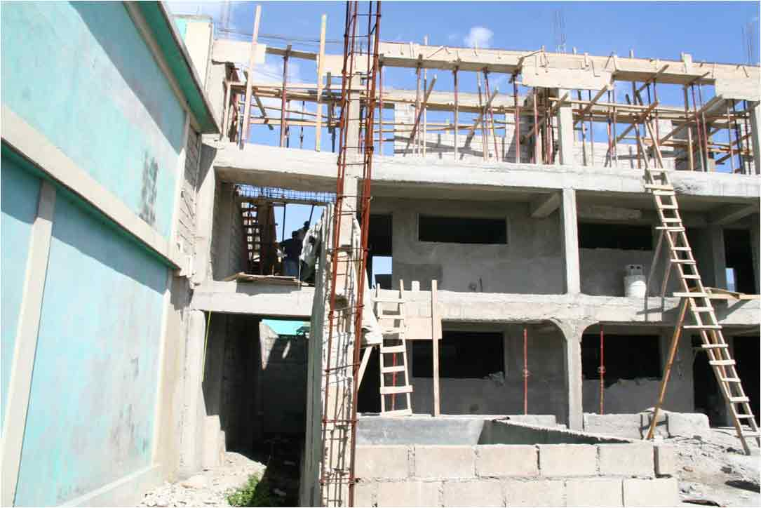

Slide 38
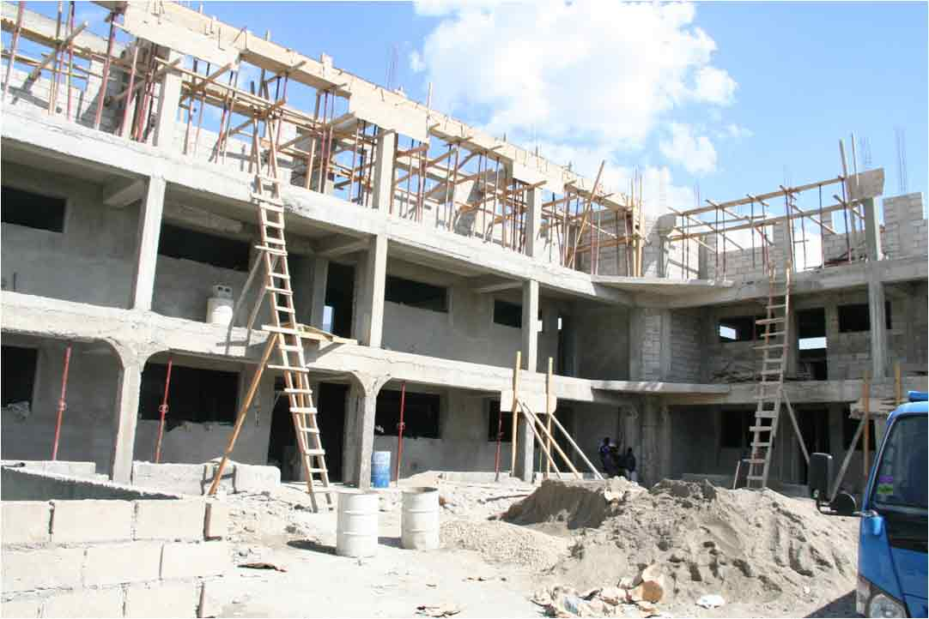

Slide 39
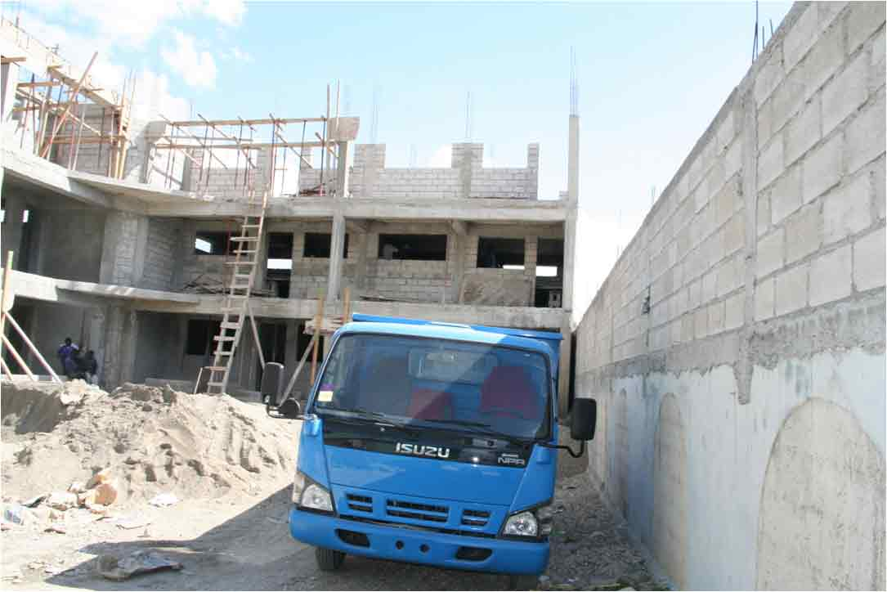

Slide 40
Novembre 2009

Slide 41
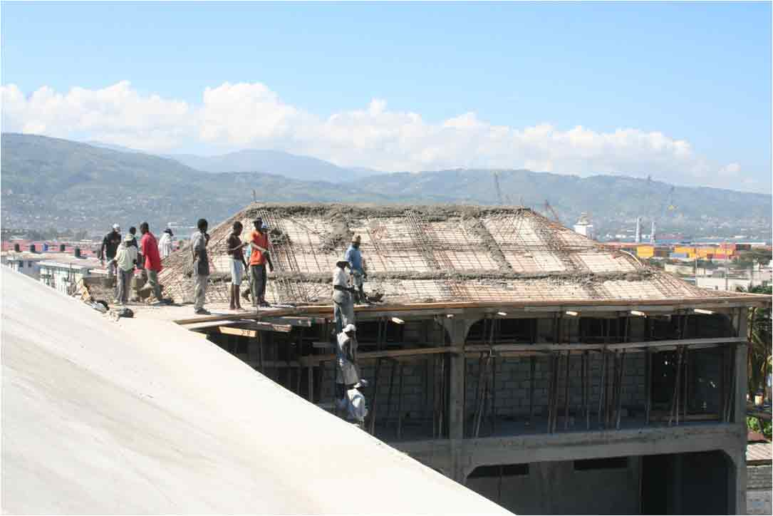

Slide 42
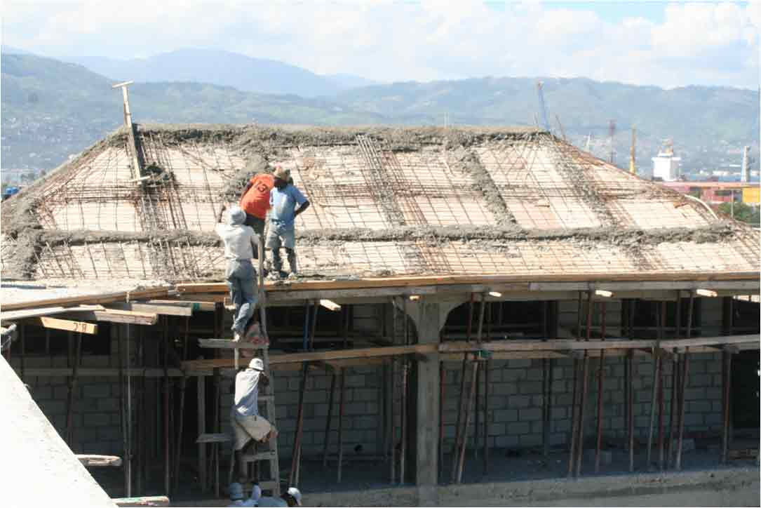

Slide 43
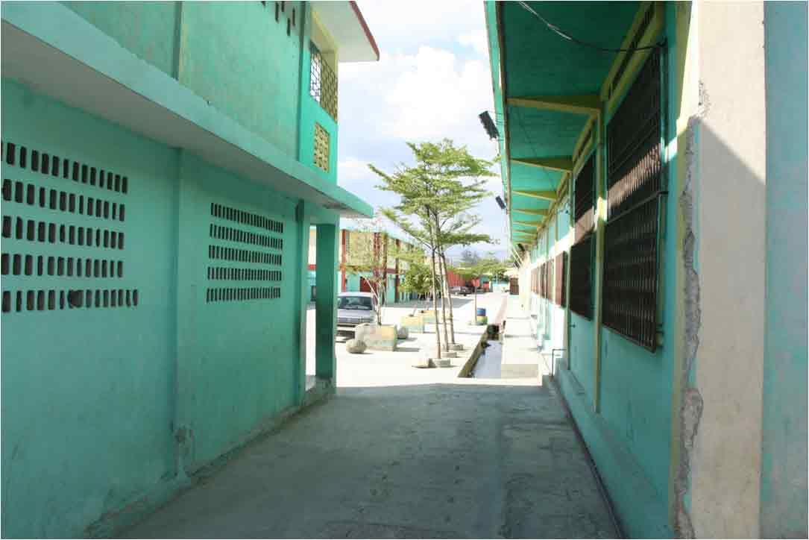

Slide 44
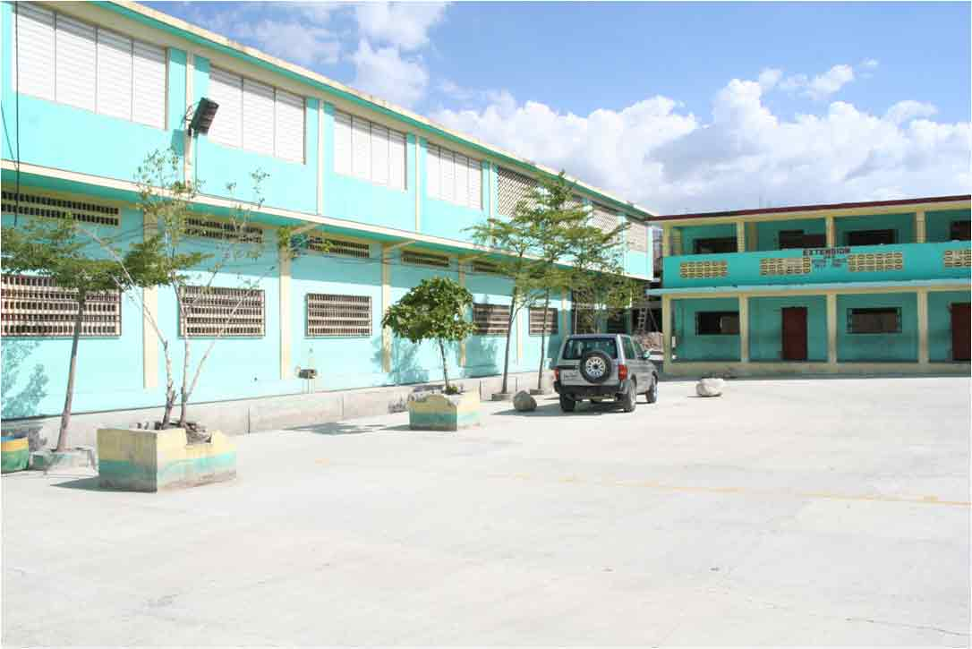

Slide 45
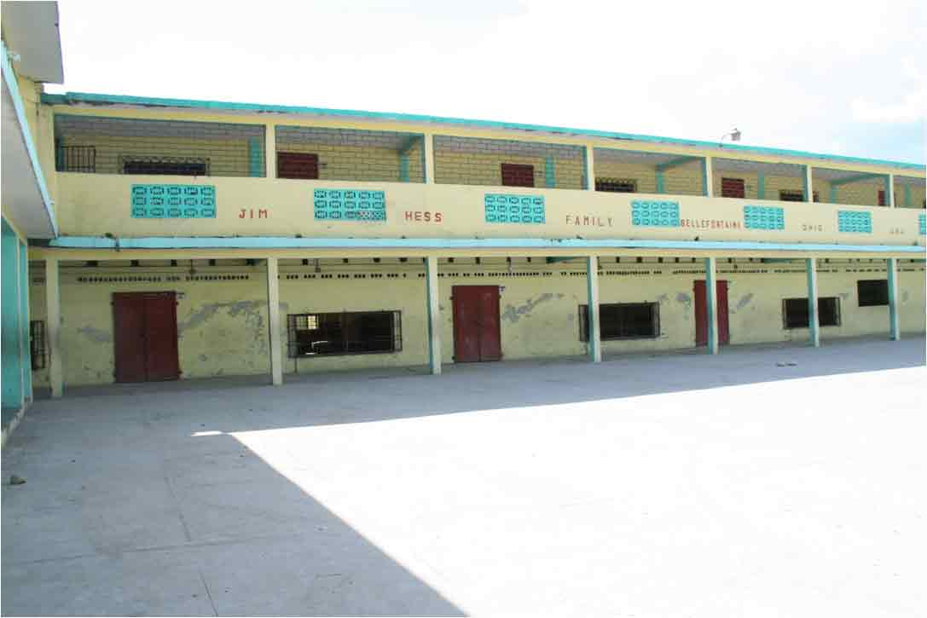

Slide 46
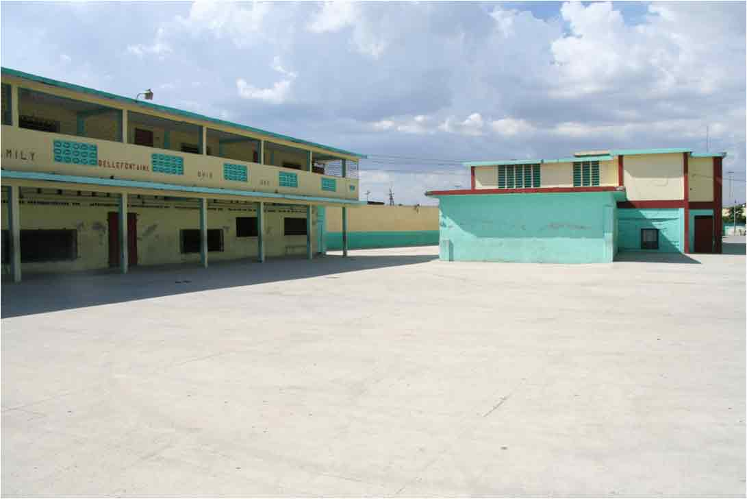

Slide 47
Le tremblement de terre du
12 janvier 2010

Slide 48
Ateliers
- Mécanique automobile
- Ebénisterie
- Electricité
- Informatique

Slide 50
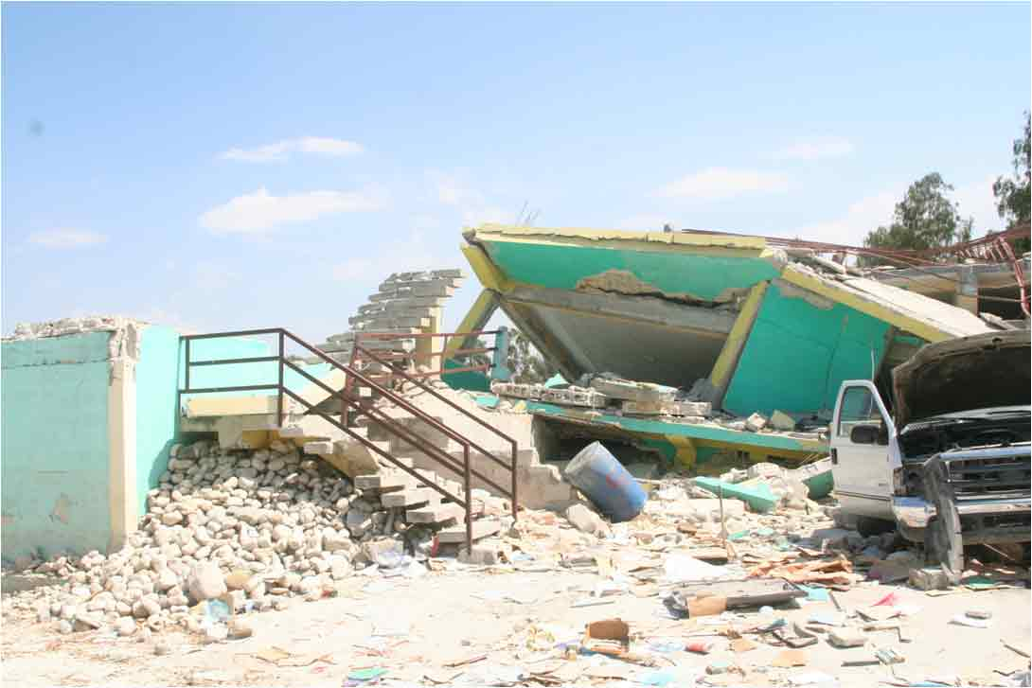

Slide 51
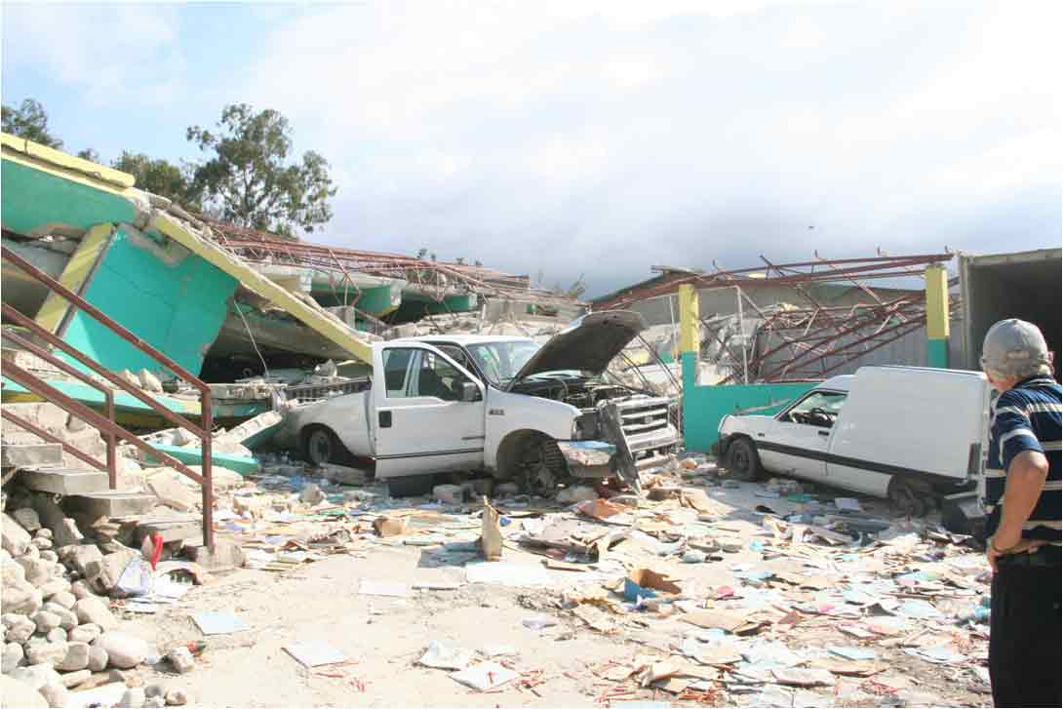

Slide 52
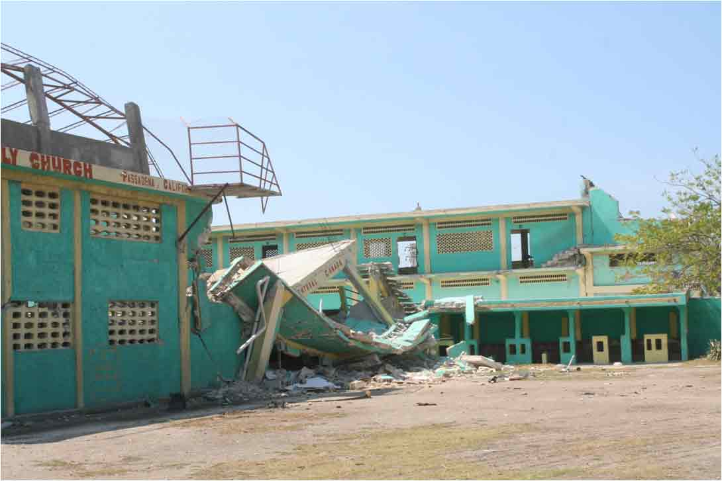

Slide 53
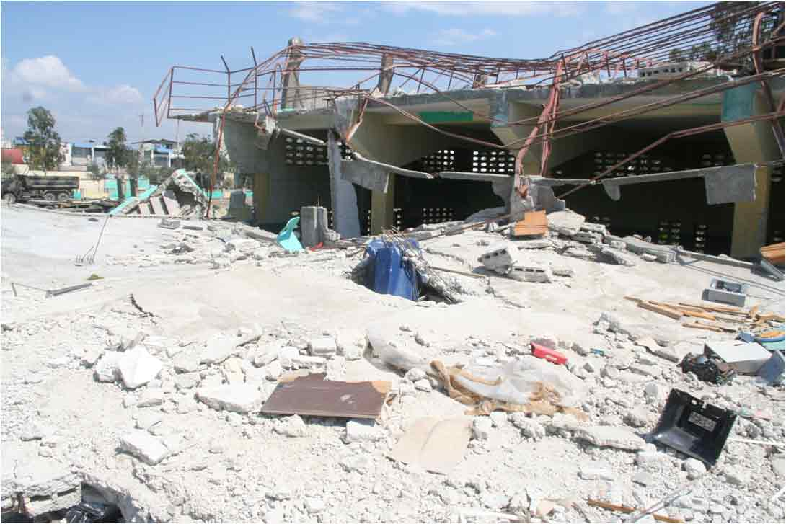

Slide 54
ATELIERS
- Tailleurs
- Plomberie
- Maçonnerie
ENIS
ADMINISTRATION

Slide 56
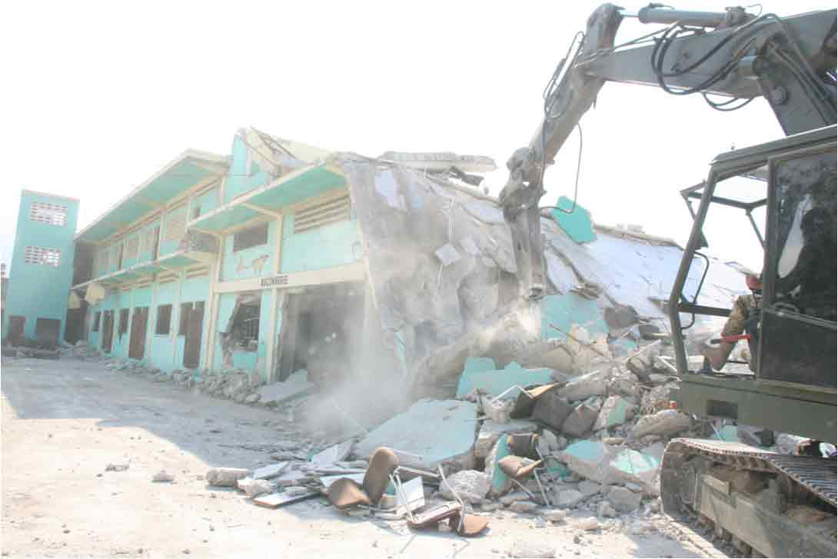

Slide 57
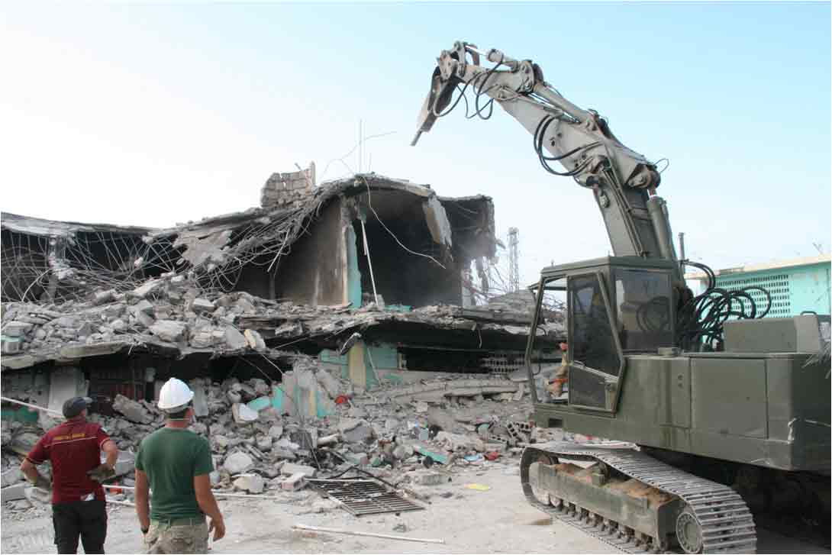

Slide 58
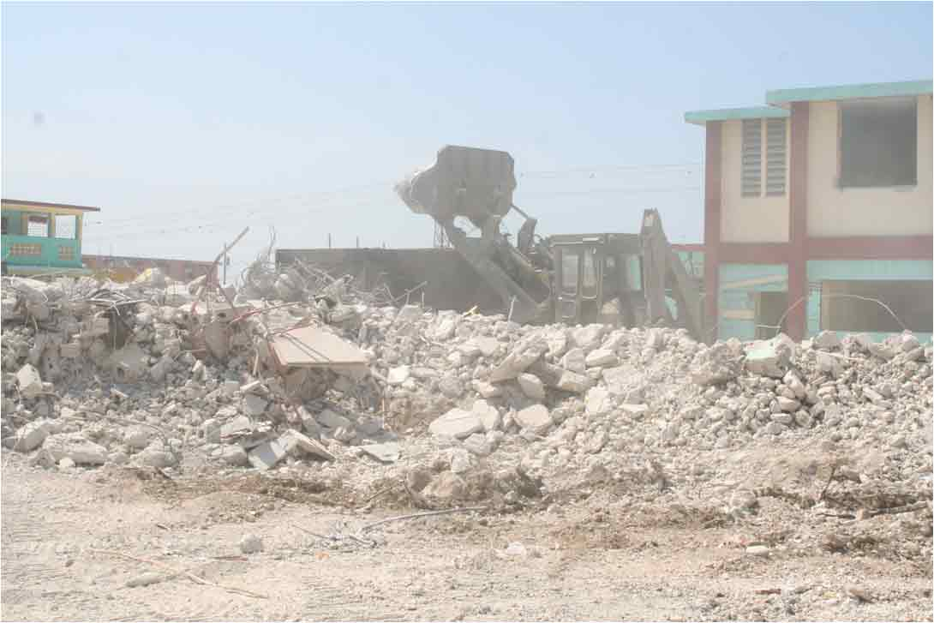

Slide 60
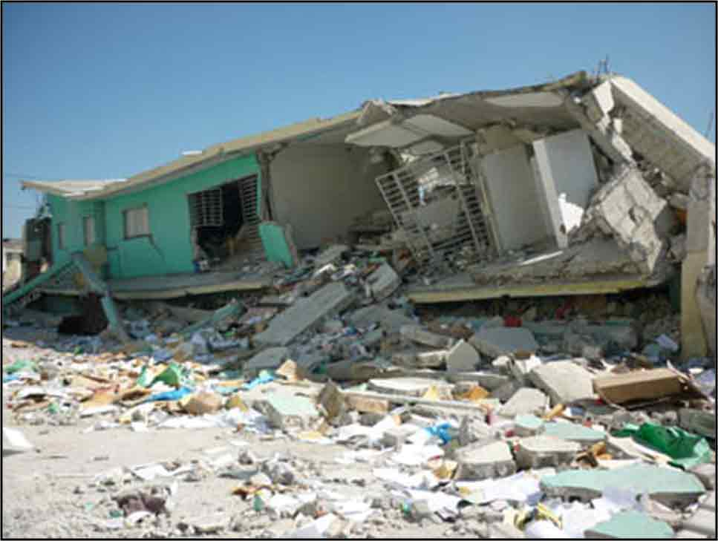

Slide 61
CUISINE
REFECTOIRE

Slide 63
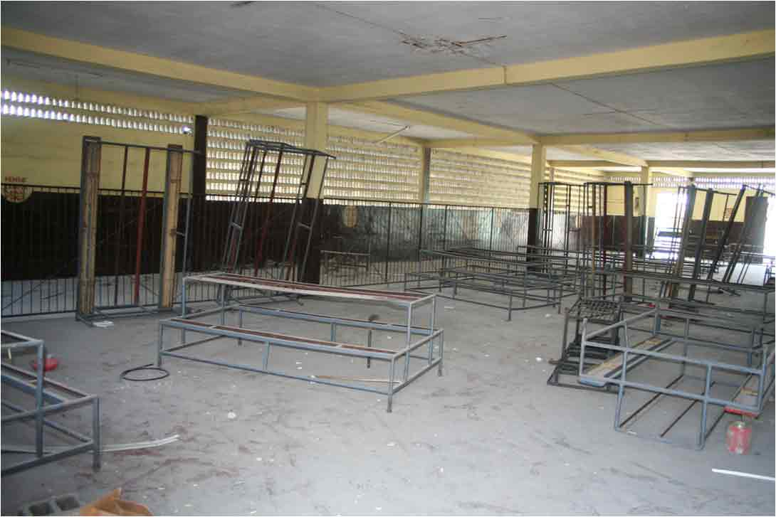

Slide 64
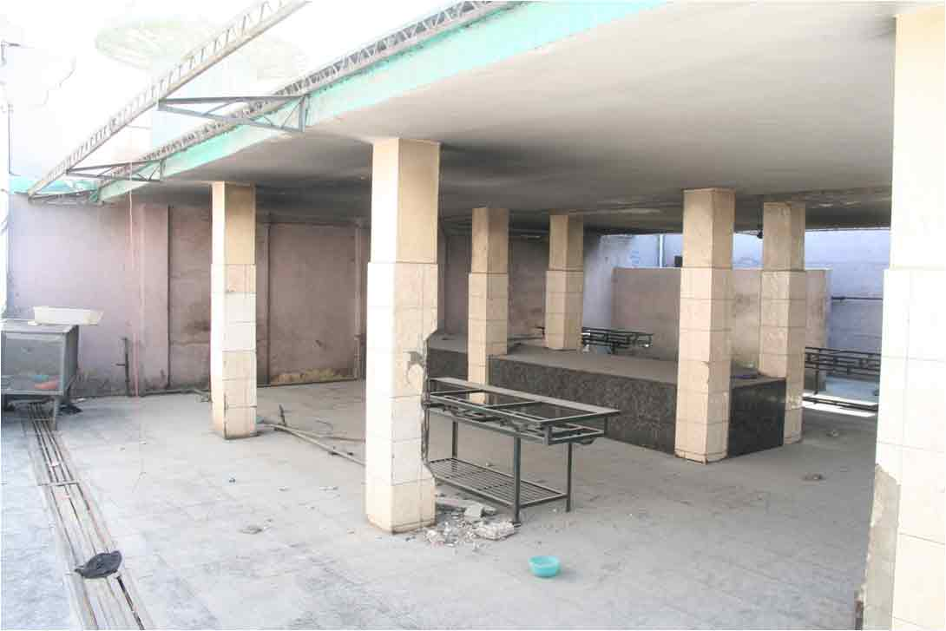

Slide 65
SALLES DE CLASSES

Slide 67
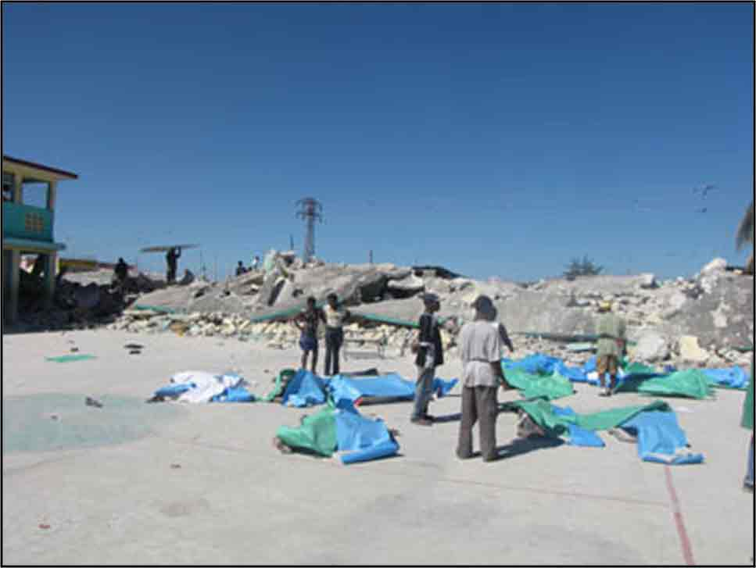

Slide 68
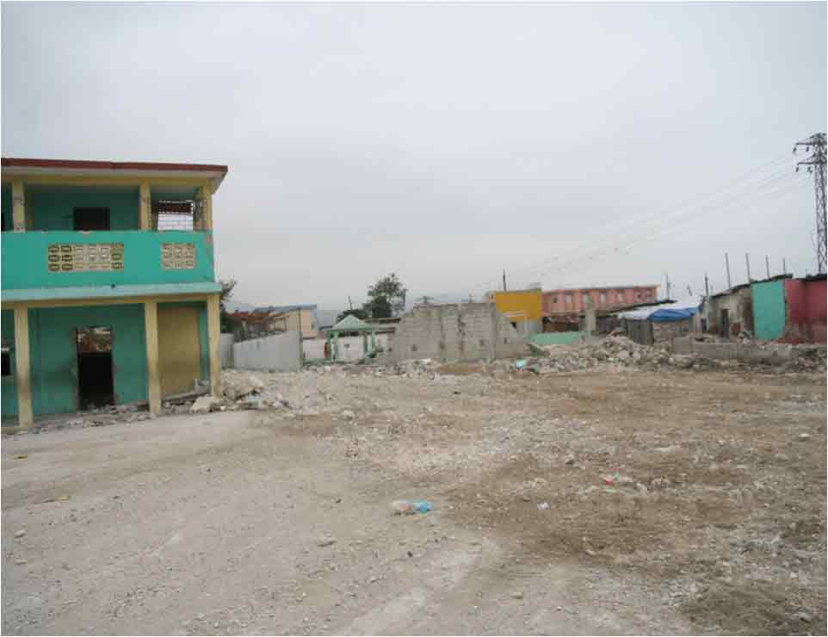

Slide 69
NOUVEAU BATIMENT

Slide 70
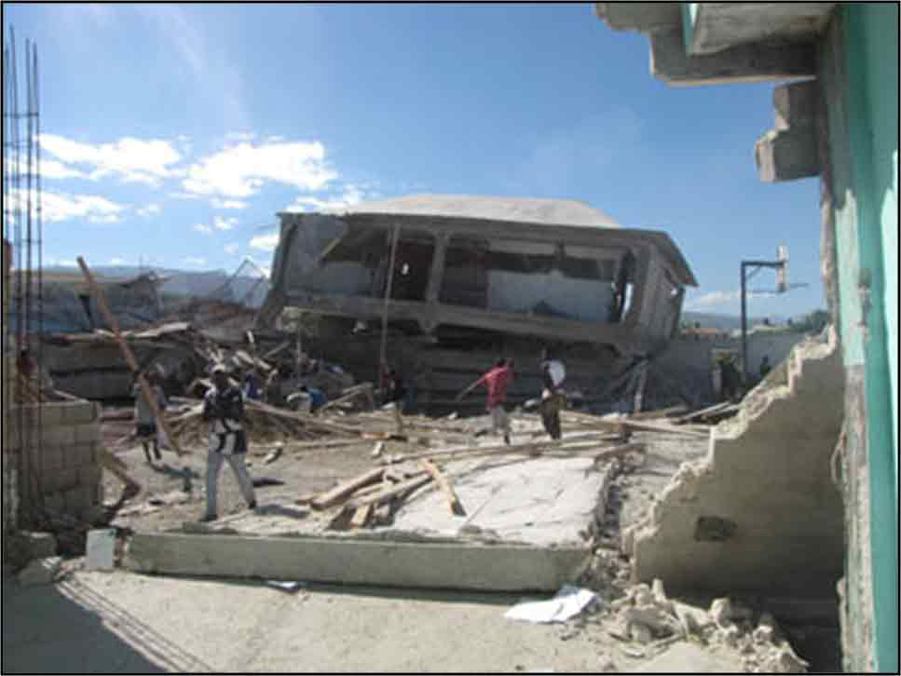

Slide 71
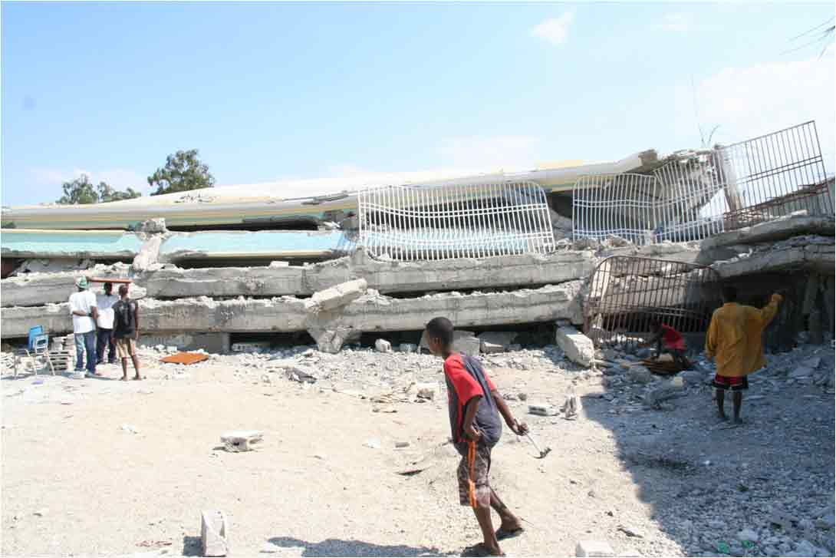

Slide 72


Slide 73
Où reconstruire ?

Slide 74


Slide 75


Slide 76


Slide 77


Slide 78


Slide 79


Slide 80


Slide 81


Slide 82
Le temps des préfabriqués…

Slide 83
Mars 2010

Slide 84


Slide 85


Slide 86


Slide 87


Slide 88


Slide 89


Slide 90
Mars 2011

Slide 91


Slide 92


Slide 93


Slide 94


Slide 95
Merci, chers bienfaiteurs…

Slide 96

Un cœur pour les enfants…

Slide 97


Slide 98
Le premier bâtiment de classes…

Slide 100


Slide 101


Slide 102
12 janvier 2010

Slide 103


Slide 104


Slide 105


Slide 106
Octobre 2011

Slide 107


Slide 108



Slide 109


Slide 110
Décembre 2011

Slide 111


Slide 112


Slide 113


Slide 114


Slide 115


Slide 116


Slide 117


Slide 118
Février 2012

Slide 119


Slide 120


Slide 121


Slide 122


Slide 123
Avril 2012

Slide 124


Slide 125


Slide 126


Slide 127


Slide 128


Slide 129



Slide 130


Slide 131
Juillet 2012

Slide 132


Slide 133


Slide 134


Slide 135


Slide 136


Slide 137


Slide 138
Le 21 décembre 2012

Slide 139


Slide 140


Slide 141


Slide 142
L’inauguration du 22 décembre 2012

Slide 143


Slide 144


Slide 145


Slide 146


Slide 147


Slide 148


Slide 149


Slide 150


Slide 151


Slide 152


Slide 153


Slide 154


Slide 155


Slide 156


Slide 157


Slide 158


Slide 159


Slide 160


Slide 161


Slide 162



Slide 163


Slide 164


Slide 165


Slide 166



Slide 167


Slide 168



Slide 169


Slide 170


Slide 171


Slide 172


Slide 173


Slide 174


Slide 175


Slide 176


Slide 177
La rentrée du 7 janvier 2013…

